Slide 1


Slide 2






تعيين تلميذ(ة) للإجابة
توجيهات و شرح التعليمات
عرض فيديو
المرور بين الصفوف للمساعدة و تصحيح الإنجازات
عمل في ثنائيات
نهاية الشريط، المرور إلى الشريحة الموالية.

Slide 3

تنظيم حصص الأسبوع
اليوم 4 -
اليوم1 -
استماع وتحدث .
قراءة : تصفية الصعوبات + الطلاقة
ظواهر لغوية ـــــ نقل.
معجم
استماع وتحدث
قراءة : الهمزة على الألف مع جميع الحركات
كتابة : كتابة : رسم الحروف المتشابهة مع الشدة وإكمال كلمات
اليوم 5 -
اليوم2 -
استماع وتحدث .
قراءة : تصفية الصعوبات + الطلاقة + الفهم القرائي
إملاء
استماع وتحدث.
قراءة : تصفية الصعوبات + الطلاقة
ظواهر لغوية
اليوم 6 -
اليوم 3 -
استماع وتحدث .
قراءة : أراجع ما تعلمته.
إنتاج كتابي
استماع وتحدث.
قراءة : تصفية الصعوبات + الطلاقة
ظواهر لغوية

Slide 4









هيكلة حصة اليوم
-01افتتاح الحصة
الترحيب وتدبير السلوك
أنشطة اعتيادية: إملاء
كلمات بصرية
-02استماع وتحدث
أراجع ما تعلمته
-03قراءة
تصفية الصعوبات
قراءة جمل وفقرة بطلاقة.
04-إنتاج كتابي
وصف صورة من خلال كتابة جملة مفيدة.

Slide 5

عند نهاية الحصة
على الأقل 80% من المتعلمين سيكونون قادرين على:
وصف مشاهد / التحدث عن حيوانهم المفضلة؛
قراءة الحروف المتشابهة وقراءة فقرة بطلاقة؛
كتابة جملة مفيدة لوصف مضمون صورة.

Slide 6


افتتاح الحصة
افتتاح الحصة
الترحيب وتدبير السلوك
أنشطة اعتيادية:
إملاء: أَنا ألْعَبُ – أَنتَ تَلْعَبُ – أَنْتِ تَلْعَبينَ
كلمات بصرية: لِأَنَّهُ – مِثْلَ – اَلَّتي – ماذا– لِماذا – خَرَجوا
قراءة مشتركة

Slide 7

اختــتام الحــصة
إنتاج كتابي
قراءة
استـماع وتحدث
افتتاح الحصة
مرحبا بكم ، سننطلق في حصة اللغة العربية.

Slide 8


قبل أن نبدأ الحصة نتذكر شروط الحصول على نجمة التميز.
اختــتام الحــصة
إنتاج كتابي
قراءة
استـماع وتحدث
افتتاح الحصة
أُنْصِتُ وأَنْتَبِهُ جَيِّداً للدَّرْسِ.
دونَ أَنْ أَقِفَ، أَرْفَعُ أُصْبُعي لِلْإجابَةِ.

Slide 9

ضعوا اللوحة والكراسة في القمطر.
اختــتام الحــصة
إنتاج كتابي
قراءة
استـماع وتحدث
افتتاح الحصة

Slide 10


خذوا الألواح ، ستكتبون ما أملي عليكم (الإملاء في الشريحة الانتقالية الخاصة بافتتاح الحصة - مع التصحيح على السبورة والألواح)
اختــتام الحــصة
إنتاج كتابي
قراءة
استـماع وتحدث
افتتاح الحصة

Slide 11
من يقرأ؟
اختــتام الحــصة
إنتاج كتابي
قراءة
استـماع وتحدث
افتتاح الحصة
اَلَّتي
مِثْلَ
لِأَنَّهُ
خَرَجوا
لِماذا
ماذا

Slide 12

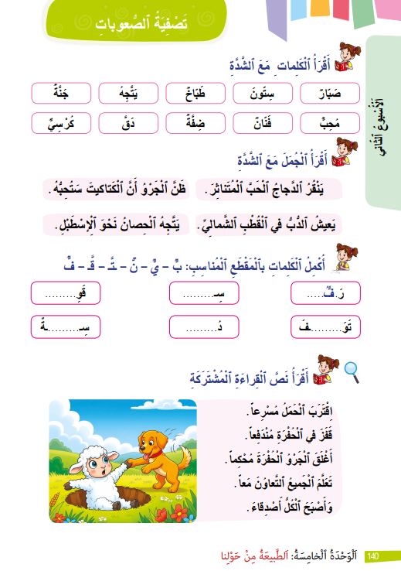
خذوا الكراسة ص 140.
اختــتام الحــصة
إنتاج كتابي
قراءة
استـماع وتحدث
افتتاح الحصة

Slide 13

بعد أن تدربتم على قراءة النص طيلة الأسبوع، ستقرؤونه اليوم بمفردكم. من يقرأ؟
اختــتام الحــصة
إنتاج كتابي
قراءة
استـماع وتحدث
افتتاح الحصة

Slide 14

استماع وتحدث
2
استماع وتحدث
أراجع ما تعلمته

Slide 15
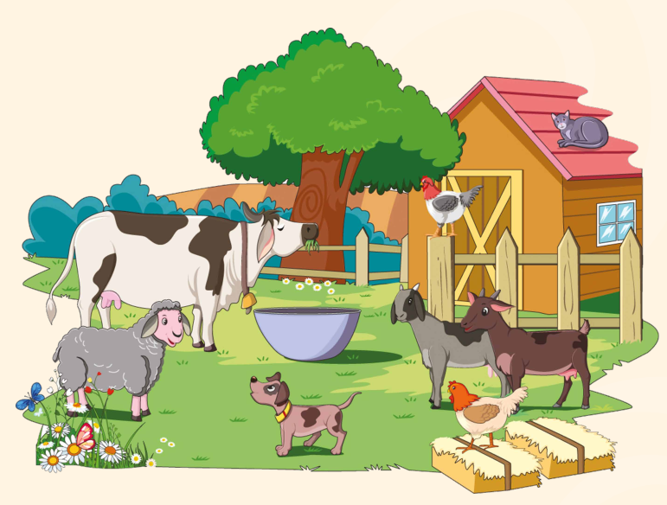
سنصف مشهدا بجمل مفيدة.
اختــتام الحــصة
إنتاج كتابي
قراءة
استـماع وتحدث
افتتاح الحصة

Slide 16
أين تعيش الحيوانات؟ أجيبوا بجملة مفيدة وتامة.
اختــتام الحــصة
إنتاج كتابي
قراءة
استـماع وتحدث
افتتاح الحصة

Slide 17
أحسنتم، تعيش الحيوانات في المزرعة. رددوا. ردد أنت.
اختــتام الحــصة
إنتاج كتابي
قراءة
استـماع وتحدث
افتتاح الحصة

Slide 18
ما هي الحيوانات التي تراها في الصورة؟ أجيبوا بجملة مفيدة وتامة.
اختــتام الحــصة
إنتاج كتابي
قراءة
استـماع وتحدث
افتتاح الحصة

Slide 19
أحسنتم، أرى في الصورة بقرة وخروفا وجديا وكلبا ودجاجة وقطة. رددوا. ردد أنت.
اختــتام الحــصة
إنتاج كتابي
قراءة
استـماع وتحدث
افتتاح الحصة

Slide 20
ماذا تفعل البقرة؟ أجيبوا بجملة مفيدة وتامة.
اختــتام الحــصة
إنتاج كتابي
قراءة
استـماع وتحدث
افتتاح الحصة

Slide 21
أحسنتم، تأكل البقرة العشب. رددوا. ردد أنت.
اختــتام الحــصة
إنتاج كتابي
قراءة
استـماع وتحدث
افتتاح الحصة

Slide 22


في الحصص السابقة تعلمنا كيف نذكر حيواننا المفضل ونقول لماذا نفضله.
اختــتام الحــصة
إنتاج كتابي
قراءة
استـماع وتحدث
افتتاح الحصة
................
.......................

Slide 23
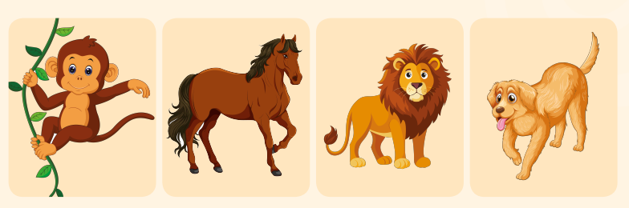
من يمر إلى السبورة ليتحدث عن حيوانه المفضل؟ (يمكن للتلاميذ أن يتحدثوا عن حيوانات أخرى غير موجودة في الصورة)
اختــتام الحــصة
إنتاج كتابي
قراءة
استـماع وتحدث
افتتاح الحصة

Slide 24


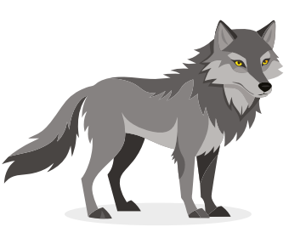


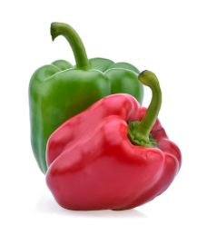
الآن سنلعب لعبة القفز مع المقاطع. سأختار 3 من فريق البنات و3 من فريق الأولاد. ستجزئون كل كلمة أقولها إلى مقاطع مع القفز. الفريق الفائز هو من يجزئ الكلمات بشكل صحيح.
اختــتام الحــصة
إنتاج كتابي
قراءة
استـماع وتحدث
افتتاح الحصة

Slide 25

وقت النجمة الآن. الفائز بنجمة الاستماع والتحدث هو (هي) صديقكم (صديقتكم)............. صفقوا له (لها).
يسجل الأستاذ اسم الفائز على لائحة. (يمكن أن تكون اللائحة معروضة على أحد جدران الفصل).
اختــتام الحــصة
إنتاج كتابي
قراءة
استـماع وتحدث
افتتاح الحصة
وقت النجمة الآن. الفائز بنجمة المشاركة بهدوء هو (هي) .......... صفقوا له (لها).

Slide 26

قراءة
3
قراءة
قراءة ونقل جمل (فئة المتحكمين)
تصفية الصعوبات (فئة غير المتحكمين)
قراءة فقرة بطلاقة (جميع المتعلمين)
كتابة: كتابة جملة مفيدة لوصف مضمون صورة.

Slide 27
- يتم تقسيم المتعلمين حسب درجة تحكمهم في كفاية القراءة إلى مجموعتين: مجموعة متحكمة (فئة م) ومجموعة غير متحكمة (فئة غير م)؛
-يبدأ الأستاذ حصة القراءة بنشاط قراءة الجمل. يقرأ المتعلمون من فئة المتحكمين الجمل ويردد باقي المتعلمين معهم بما فيهم فئة غير المتحكمين. بعدها يطلب منهم نقل الجمل في دفاترهم.
- يتم تخصيص حوالي 10 دقائق من مدة مكون القراءة للمتعلمين غير المتحكمين، حيث، في الوقت الذي ينشغل فيه المتحكمون في نقل الجمل، يواكب الأستاذ غير المتحكمين أثناء قراءة المقاطع بعدها يمر معهم لنشاط الإملاء (مقاطع وكلمات).
- عند الانتقال إلى الاشتغال على قراءة الفقرة بطلاقة، يتم إشراك جميع المتعلمين في النشاط.
موجهات الاشتغال على مكون القراءة خلال الحصة السادسة

Slide 28
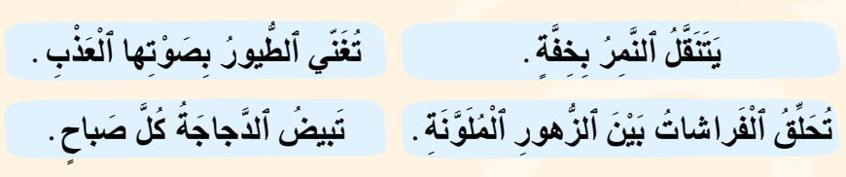
سنبدأ بقراءة جمل باسترسال، أنا أقرأ وأنتم ترددون بعدي.
اختــتام الحــصة
إنتاج كتابي
قراءة
استـماع وتحدث
افتتاح الحصة

Slide 29
من يقرأ؟ سأعين 6 متعلمين لقيادة القراءة. (القارئون من فئة م / البقية يرددون)
اختــتام الحــصة
إنتاج كتابي
قراءة
استـماع وتحدث
افتتاح الحصة

Slide 30
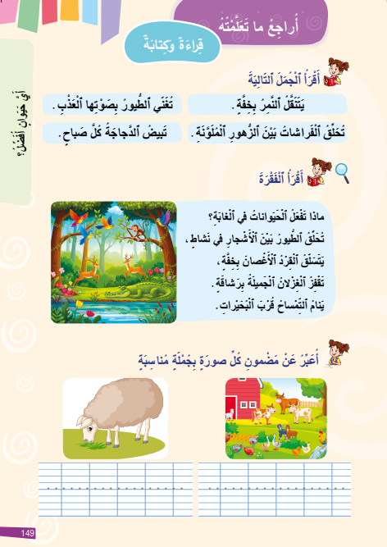
خذوا الكراسة صفحة 149. انقلوا الجمل في دفاتركم. اكتبوا بخط جميل. ( فئة م فقط )
اختــتام الحــصة
إنتاج كتابي
قراءة
استـماع وتحدث
افتتاح الحصة

Slide 31
تعلمنا كيف نقرأ ونكتب الحروف، اليوم سنتدرب على قراءة وكتابة مقاطع وكلمات.
اختــتام الحــصة
إنتاج كتابي
قراءة
استـماع وتحدث
افتتاح الحصة
ث
ت
ب
ق
ف
ي
ن

Slide 32
أقرأ، رددوا بعدي.
اختــتام الحــصة
إنتاج كتابي
قراءة
استـماع وتحدث
افتتاح الحصة
بُـنْـ
قِفْ
ثُ
ــتِــ
يَــ
ـقو
ـتى
ني
فا
بو
ـةٍ
بٍ
ق
ت
ياً

Slide 33
من يقرأ؟ (فئة غير م / يعين الأستاذ لكل تلميذ 6 مقاطع ليقرأها - بدون ترتيب)
اختــتام الحــصة
إنتاج كتابي
قراءة
استـماع وتحدث
افتتاح الحصة
بُـنْـ
قِفْ
ثُ
ــتِــ
يَــ
ـقو
ـتى
ني
فا
بو
ـةٍ
بٍ
ق
ت
ياً

Slide 34
الآن خذوا الألواح. سأملي عليكم مقاطع وكلمات. (فئة غير م)
اختــتام الحــصة
إنتاج كتابي
قراءة
استـماع وتحدث
افتتاح الحصة

Slide 35

اكتبوا: بو
اختــتام الحــصة
إنتاج كتابي
قراءة
استـماع وتحدث
افتتاح الحصة
....

Slide 36
ارفعوا ألواحكم. صححوا. (مع تقديم التغذية الراجعة المناسبة)
اختــتام الحــصة
إنتاج كتابي
قراءة
استـماع وتحدث
افتتاح الحصة
بـو

Slide 37
اكتبوا: قٌ
اختــتام الحــصة
إنتاج كتابي
قراءة
استـماع وتحدث
افتتاح الحصة
....

Slide 38
ارفعوا ألواحكم. صححوا. (مع تقديم التغذية الراجعة المناسبة)
اختــتام الحــصة
إنتاج كتابي
قراءة
استـماع وتحدث
افتتاح الحصة
ق

Slide 39
اكتبوا: ياً
اختــتام الحــصة
إنتاج كتابي
قراءة
استـماع وتحدث
افتتاح الحصة
....

Slide 40
ارفعوا ألواحكم. صححوا. (مع تقديم التغذية الراجعة المناسبة)
اختــتام الحــصة
إنتاج كتابي
قراءة
استـماع وتحدث
افتتاح الحصة
يـاً

Slide 41
الآن سأملي عليكم كلمات. اكتبوا: بوقٌ
اختــتام الحــصة
إنتاج كتابي
قراءة
استـماع وتحدث
افتتاح الحصة
....

Slide 42
ارفعوا ألواحكم. صححوا. (مع تقديم التغذية الراجعة المناسبة)
اختــتام الحــصة
إنتاج كتابي
قراءة
استـماع وتحدث
افتتاح الحصة
بـوق

Slide 43
اكتبوا: ناياً
اختــتام الحــصة
إنتاج كتابي
قراءة
استـماع وتحدث
افتتاح الحصة
....

Slide 44
ارفعوا ألواحكم. صححوا. (مع تقديم التغذية الراجعة المناسبة)
اختــتام الحــصة
إنتاج كتابي
قراءة
استـماع وتحدث
افتتاح الحصة
نـايـاً

Slide 45
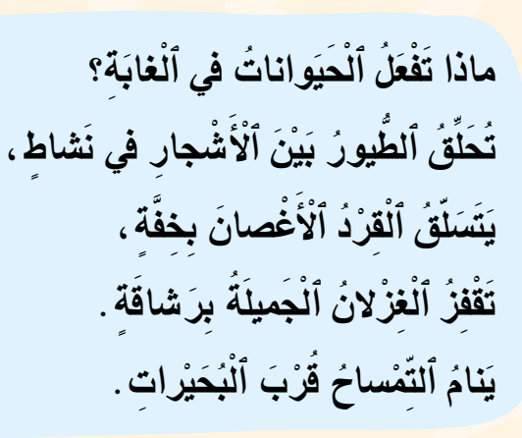

انتبهوا جميعا. سنتدرب على قراءة فقرة بطلاقة. أقرأ أنا أولا، انتبهوا جيدا.
اختــتام الحــصة
إنتاج كتابي
قراءة
استـماع وتحدث
افتتاح الحصة

Slide 46
الآن سنقرأ معا. أقرأ الفقرة جملةً جملة وأنتم ترددون بعدي جماعة. (جميع المتعلمين)
اختــتام الحــصة
إنتاج كتابي
قراءة
استـماع وتحدث
افتتاح الحصة

Slide 47

يقرأ الأستاذ الجملة باسترسال والتلاميذ يرددون بعده.
اختــتام الحــصة
إنتاج كتابي
قراءة
استـماع وتحدث
افتتاح الحصة

Slide 48
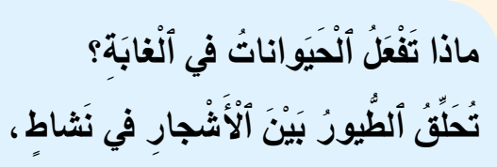
يقرأ الأستاذ الجملة الجديدة، يرددها المتعلمون ثم يعيد القراءة من الأول والتلاميذ يرددون بعده.
اختــتام الحــصة
إنتاج كتابي
قراءة
استـماع وتحدث
افتتاح الحصة

Slide 49
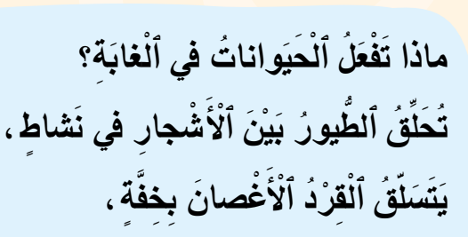
يقرأ الأستاذ الجملة الجديدة، يرددها المتعلمون ثم يعيد القراءة من الأول والتلاميذ يرددون بعده.
اختــتام الحــصة
إنتاج كتابي
قراءة
استـماع وتحدث
افتتاح الحصة

Slide 50
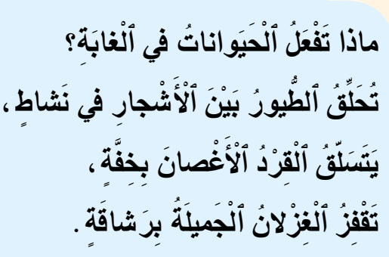
يقرأ الأستاذ الجملة الجديدة، يرددها المتعلمون ثم يعيد القراءة من الأول والتلاميذ يرددون بعده.
اختــتام الحــصة
إنتاج كتابي
قراءة
استـماع وتحدث
افتتاح الحصة

Slide 51
يقرأ الأستاذ الجملة الجديدة، يرددها المتعلمون ثم يعيد القراءة من الأول والتلاميذ يرددون بعده.
اختــتام الحــصة
إنتاج كتابي
قراءة
استـماع وتحدث
افتتاح الحصة

Slide 52
خذوا ص 149. في ثنائيات ـــــ كل واحد منكم يقرأ الفقرة لزميله. سأمر بين الصفوف لأساعدكم.
اختــتام الحــصة
إنتاج كتابي
قراءة
استـماع وتحدث
افتتاح الحصة

Slide 53
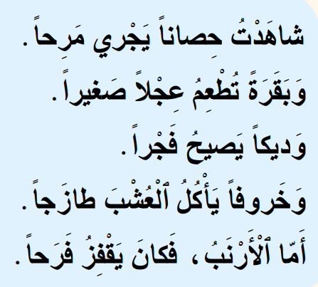
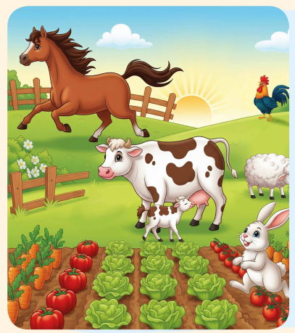
الآن، من يقوم إلى السبورة لقراءة الفقرة؟
اختــتام الحــصة
إنتاج كتابي
قراءة
استـماع وتحدث
افتتاح الحصة

Slide 54
وقت النجمة الآن. الفائز بنجمة المشاركة بهدوء هو (هي) .......... صفقوا له (لها).
اختــتام الحــصة
إنتاج كتابي
قراءة
استـماع وتحدث
افتتاح الحصة

Slide 55

قفوا، سنردد أنشودة "حيوانات المزرعة" مع الحركات.
اختــتام الحــصة
إنتاج كتابي
قراءة
استـماع وتحدث
افتتاح الحصة

Slide 56
إنتاج كتابي
4
إنتاج كتابي
كتابة جملة تصف مضمون صورة.
(الإملاء الإعدادي: ٱلْحَيَواناتُ – ٱلْمَزْرَعَةِ – ٱلْعُشْبَ - ٱلْخَروفُ)

Slide 57
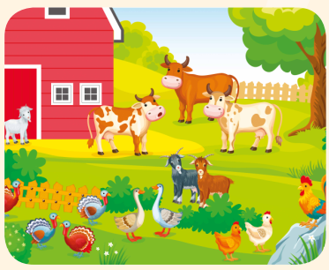
سنتعلم اليوم كيف نكتب جملة نعبر بها عما نراه في الصورة.
اختــتام الحــصة
إنتاج كتابي
قراءة
استـماع وتحدث
افتتاح الحصة
.....................................

Slide 58
ماذا ترون في الصورة؟
اختــتام الحــصة
إنتاج كتابي
قراءة
استـماع وتحدث
افتتاح الحصة
.....................................

Slide 59
أحسنتم، نرى في الصورة حيوانات.
اختــتام الحــصة
إنتاج كتابي
قراءة
استـماع وتحدث
افتتاح الحصة
....................................

Slide 60
أين تعيش الحيواناتُ؟
اختــتام الحــصة
إنتاج كتابي
قراءة
استـماع وتحدث
افتتاح الحصة
....................................

Slide 61
أحسنتم، تعيشُ الحيوانات في المزرعة. رددوا. ردد أنت.
اختــتام الحــصة
إنتاج كتابي
قراءة
استـماع وتحدث
افتتاح الحصة
.....................................

Slide 62
كم عدد الكلمات في جملة: تعيش الحيوانات في المزرعة؟
اختــتام الحــصة
إنتاج كتابي
قراءة
استـماع وتحدث
افتتاح الحصة
.....................................

Slide 63
أحسنتم، الجملة تتكون من 4 كلمات. الآن، أنتم ترددون الجملة كلمة كلمة وأنا أكتبها.
اختــتام الحــصة
إنتاج كتابي
قراءة
استـماع وتحدث
افتتاح الحصة
....... ....... ....... .......

Slide 64
ما هي الكلمة الأولى التي سأكتبها؟
اختــتام الحــصة
إنتاج كتابي
قراءة
استـماع وتحدث
افتتاح الحصة
....... ....... ....... .......

Slide 65
كتبت الكلمة الأولى. ما هي الكلمة الثانية؟
اختــتام الحــصة
إنتاج كتابي
قراءة
استـماع وتحدث
افتتاح الحصة
تَـعـيـشُ ....... ....... .......

Slide 66
كتبت الكلمة الثانية. ما هي الكلمة الثالثة؟
اختــتام الحــصة
إنتاج كتابي
قراءة
استـماع وتحدث
افتتاح الحصة
تَـعـيـشُ ﭐلْـحَـيَـواناتُ ....... .......

Slide 67
كتبت الكلمة الثالثة. ما هي الكلمة الأخيرة؟
اختــتام الحــصة
إنتاج كتابي
قراءة
استـماع وتحدث
افتتاح الحصة
تَـعـيـشُ ﭐلْـحَـيَـواناتُ فـي .......

Slide 68
كتبت الكلمة الأخيرة.
اختــتام الحــصة
إنتاج كتابي
قراءة
استـماع وتحدث
افتتاح الحصة
تَـعـيـشُ ﭐلْـحَـيَـواناتُ فـي ﭐلْـمَـزْرَعَـةِ.

Slide 69
كتبت الجملة، كل كلمة في مكانها. ووضعت نقطة في آخر الجملة. من يعيد قراءة الجملة؟
اختــتام الحــصة
إنتاج كتابي
قراءة
استـماع وتحدث
افتتاح الحصة
تَـعـيـشُ ﭐلْـحَـيَـواناتُ فـي ﭐلْـمَـزْرَعَـةِ.

Slide 70
خذوا ألواحكم. سأملي عليكم بعض الكلمات التي سنستعملها بعد قليل في نشاط الإنتاج الكتابي.
اختــتام الحــصة
إنتاج كتابي
قراءة
استـماع وتحدث
افتتاح الحصة

Slide 71
اكتبوا: ... (كلمات الإملاء مدونة على الشريحة الانتقالية)
اختــتام الحــصة
إنتاج كتابي
قراءة
استـماع وتحدث
افتتاح الحصة

Slide 72

اختــتام الحــصة
إنتاج كتابي
قراءة
استـماع وتحدث
افتتاح الحصة
خذوا الكراسة الصفحة 149

Slide 73
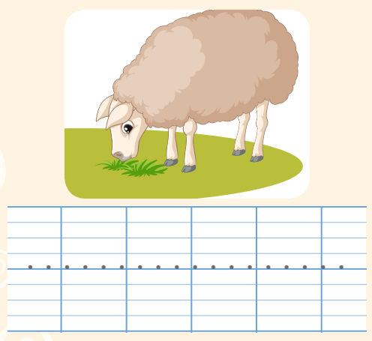
اختــتام الحــصة
إنتاج كتابي
قراءة
استـماع وتحدث
افتتاح الحصة
لاحظوا الصورة جيدا ثم اكتبوا جملة تصف ما ترونه فيها. سأمر لمساعدتكم.

Slide 74
اختــتام الحــصة
إنتاج كتابي
قراءة
استـماع وتحدث
افتتاح الحصة
من يقوم إلى السبورة ليكتب الجملة؟

Slide 75
اختــتام الحــصة
إنتاج كتابي
قراءة
استـماع وتحدث
افتتاح الحصة
صححوا في كراساتكم.
يَـأْكُـلُ ﭐلْـخَـروفُ ﭐلْـعُـشْـبَ.

Slide 76


اختــتام الحــصة
إنتاج كتابي
قراءة
استـماع وتحدث
افتتاح الحصة
خذوا دفاتركم.

Slide 77
الآن، ستكتبون في دفاتركم جملة تعبرون بها عما ترونه في هذه الصورة. سأمر لمساعدتكم. اكتبوا بخط جميل.
اختــتام الحــصة
إنتاج كتابي
قراءة
استـماع وتحدث
افتتاح الحصة
....... ....... ....... .......

Slide 78
من يقرأ جملته؟ من يقوم إلى السبورة لكتابة الجملة.
اختــتام الحــصة
إنتاج كتابي
قراءة
استـماع وتحدث
افتتاح الحصة
....... ....... ....... .......

Slide 79
صححوا في دفاتركم.
اختــتام الحــصة
إنتاج كتابي
قراءة
استـماع وتحدث
افتتاح الحصة
تَـعـيـشُ ﭐلْـحَـيَـواناتُ فـي ﭐلْـمَـزْرَعَـةِ.

Slide 80
وقت النجمة الآن. الفائز بنجمة الكتابة بخط جميل هو (هي) .... صفقوا له (لها).
اختــتام الحــصة
إنتاج كتابي
قراءة
استـماع وتحدث
افتتاح الحصة

Slide 81

هل تتذكرون قانون النجمات؟ من جمع أكبر قدر من النجمات سيكون بطل هذا الأسبوع.
بطل الأسبوع هو: ....
اختــتام الحــصة
إنتاج كتابي
قراءة
استـماع وتحدث
افتتاح الحصة

Slide 82


اختــتام الحــصة
5
اختــتام الحــصة
ماذا تعلمتم اليوم؟
واجباتكم المنزلية.

Slide 83

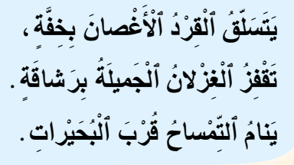
تعلمنا اليوم كيف نقرأ جملا وفقرة بطلاقة. من يقرأ؟
اختــتام الحــصة
إنتاج كتابي
قراءة
استـماع وتحدث
افتتاح الحصة

Slide 84

تعلمنا أيضا كيف نكتب جملة تصف ما نراه في صورة. من يقرأ الجملة التي كتبنا؟
اختــتام الحــصة
إنتاج كتابي
قراءة
استـماع وتحدث
افتتاح الحصة
تَـعـيـشُ ﭐلْـحَـيَـواناتُ فـي ﭐلْـمَـزْرَعَـةِ.

Slide 85

في البيت أعيدوا قراءة الجمل والفقرة على الصفحة 149.
في البيت أتدرب على الدمج وأعيد قراءة الكلمات على الصفحة 17 .
اختــتام الحــصة
إنتاج كتابي
قراءة
استـماع وتحدث
افتتاح الحصة

Slide 86
في البيت، انقلوا الفقرة في دفاتركم، سأملي عليكم بعضا من كلماتها في الحصة المقبلة.
في البيت أتدرب على الدمج وأعيد قراءة الكلمات على الصفحة 17 .
اختــتام الحــصة
إنتاج كتابي
قراءة
استـماع وتحدث
افتتاح الحصة

Slide 87


إلى الحصة القادمة

Slide 88
بناء على إنجازات المتعلمين خلال الممارسة المستقلة
ما تقديرك لنسبة التحكم في هدف الدرس؟
تسجل النسبة على صفحة اليوم من مذكرة الأستاذ.

